Slide 1
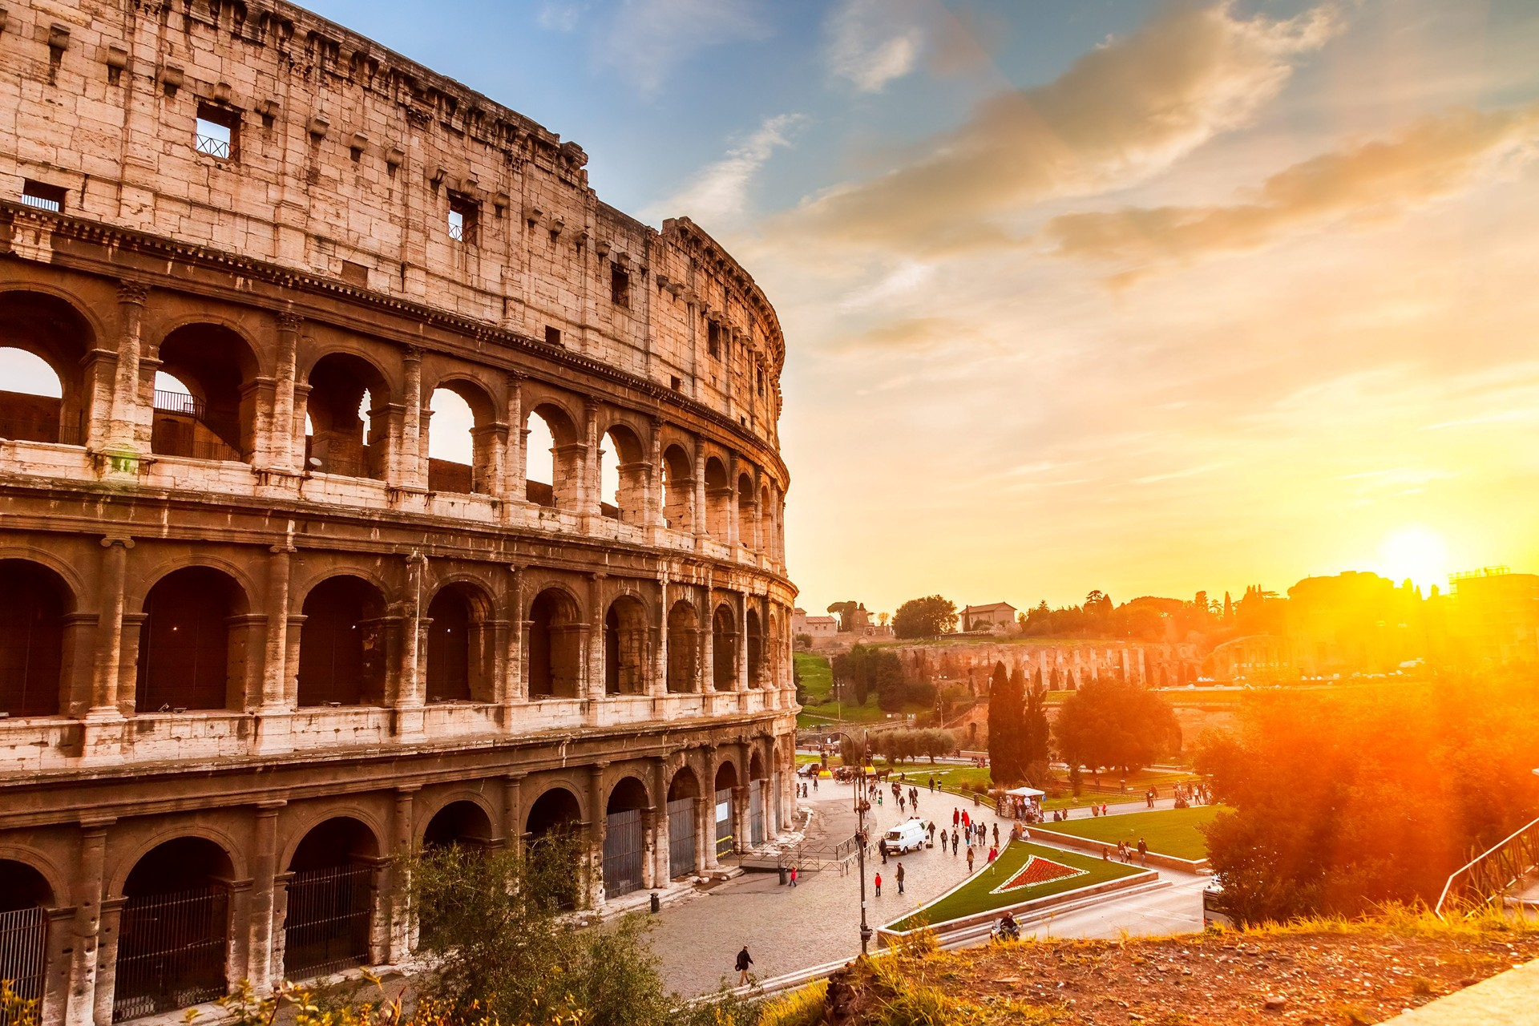
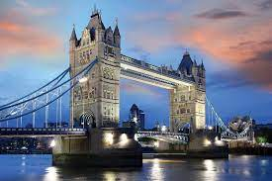
РИМ
ЏОРЏ ГОРДОН БАЈРОН – „ХОДОЧАШЋЕ ЧАЈЛДА ХАРОЛДА“

Slide 2
РИМ
ПОЕМА – мотиви лирски
епски
драмски
ЧЕТИРИ ПЈЕВАЊА:
ШПАНИЈА, ПОРТУГАЛИЈА
ГРЧКА, АЛБАНИЈА
ЊЕМАЧКА, ШВАЈЦАРСКА
ИТАЛИЈА

Slide 3
РИМ
МОТИВ ЗА ПУТОВАЊЕ – НЕМИР
Лорд Бајрон, био је енглески племић, пјесник, политичар и и водећа личност у романтизму. Сматра се једним од највећих британских пјесника и остаје широко читан и утицајан. Међу његовим најпознатијим дјелима налазе се дугачке наративне пјесме Дон Жуан и Ходочашће Чајлд Харолда, као и кратка лирска пјесма „Она хода у љепоти“. Придружио се грчком рату за стицање независности од Османског царства, због чега га Грци сматрају националним херојем. Умро је 1824. године у Мисолонги у својој 36. години живота због грознице.

Slide 4
РИМ
Бајрон није хтио да се понаша као енглески лорд, и зато је себе претворио у изопштеника. Већ у раној младости, када су школски тутори успијевали да приволе тек да чита лектиру, и кад се тек зачињао његов сочан љубавни живот, Бајрон је већ имао статус уклетог љубавника „који на својој и туђој патњи изнова започиње зидање пјешчаних кула”.
На Кембриџу, гдје као млади аристократа и није имао праве потребе да учи, Бајрон се занимао читањем и либерално политичким идејама. Остало вријеме проводио је у Лондону, на забавама, поприлично раскалашним и чији је био идејни предводник. За те журке имао је оно што је било потребно – „необуздану индивидуалност и често нападан стил понашања и живљења”. Био је лијеп, згодан – и хром – лутка високог друштва. Његова рана поезија изазвала је слабашан одјек. У часовима доколице 1807. млади Бајрон је изјављивао како му крајњи циљ и није да буде пјесник, већ да се посвети ширем јавном и политичком дјеловању.

Slide 5
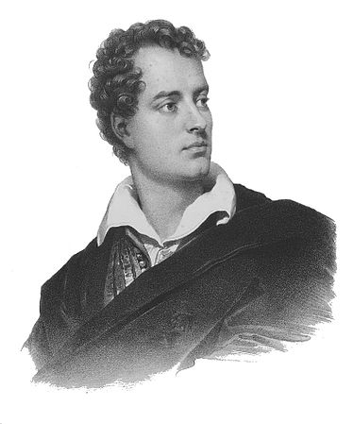
РИМ
Бајрон је на апсолвентском путовању по Медитерану провео пуне двије године – од 1809-1811, и управо на том „великом путовању”, он је стекао неопходна искуства потребна да буде пјесник. Међу најважнијима стоји осјећање свјетског бола - Велтшмерц (нем. Weltschmerz). То је посебна врста романтичарске нејасне и неизљечиве туге, и осјећања да је овај свијет најгори од свих могућих свјетова.

Slide 6
РИМ
Бајрон је био привржен класицистичким правилима и нормама више но иједан други романтичар. 1816. лишен је лордовске лозе због афере са сестром Огастом, почиње да изражава свој најважнији став – да је само стварање пут из искрене трагике и бесмислености људског живота. На почетку трећег пјевања «Харолда» Бајрон пореди свој пад са Наполеоновим падом, описујући, симболички, Ватерло.

Slide 7
РИМ
Прво одлично дјело јесте Шијонски Сужањ, написан у Швајцарској, након сусрета са Шелијем.
Друго занимљиво дјело је Дон Жуан. Бајрон, сад већ живи у Венецији и још презире све што је енглеско – до те мјере да мијења свој садржај под утиском италијанског духа и књижевне традиције, а из метрике узима отава риму – лаку течну и изузетно погодну за пјесничко приповиједање. Кроз Дон Жуана, који и није типичан Бајроновски јунак, пјесник покушава да се разрачуна са својим „другим ја” из раних прича у стиху, пјесама, и спјева Чајлд Харолд. 16000 хиљада стихова имао је Дон Жуан 1824, када је Бајрон умро, од маларије, разочаран у своје покушаје да помогне Грчкој да побиједи у ратовима против Турака, и стане на ноге.

Slide 8
РИМ
Сви представници другог круга романтичара (Бајрон, Шели, Китс) су рано и трагично страдали пјесници чије стваралаштво и живот доприносе стварању романтичног стереотипа. Величина Бајронове поезије је у томе што је промијенила књижевна схватања Европе. Пјеснички фокус је на малом јунаку, обичном човјеку.

Slide 9
РИМ
Збогом, ој збогом! Обала родна
Брише се над водама плавим;
Уздише ветар ноћи, урлају таласи,
И криче галебови дивљи!
Сунце, оно тамо, над морем седа –
Његовим ћемо трагом даље.
Међутим, збогом остај; сунцу и теби;
Родна моја земљо – лаку ноћ!
………………
Ако човек на дому нема да се бори за слободу,
Нека се бије за слободу – народа суседа.
…………………….
Ко слободу хоће, сам мора на јуриш.

Slide 10
РИМ
ХВАЛА НА ПАЖЊИ!

